Slide 1


«Ребята, скоро вы пойдёте в школу, и вам, иногда, придется самостоятельно переходить проезжую часть. Вы знаете, что это очень опасно, но тем, кто будет знать правила дорожного движения – тот будет безопасно переходить дорогу.

Slide 2

Ребята. послушайте, вот такое стихотворение Я. Пикунова
Везде и всюду правила,
Их надо знать всегда:
Без них не выйдут в плаванье
Из гавани суда.
Выходит в рейс по правилам
Полярник и пилот
Свои имеют правила
Шофер и пешеход
По городу, по улице
Не ходят просто так!
Когда не знаешь правила,
Легко попасть впросак.
Все время будь внимательным
И помни наперед:
Свои имеют правила
Водитель и пешеход.

Slide 3
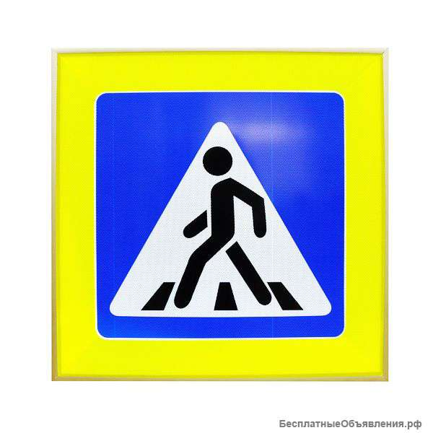
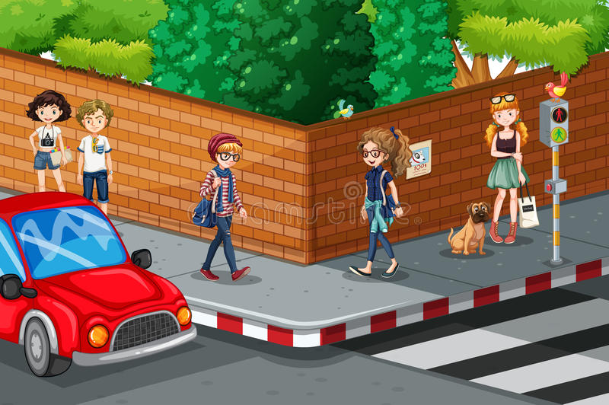
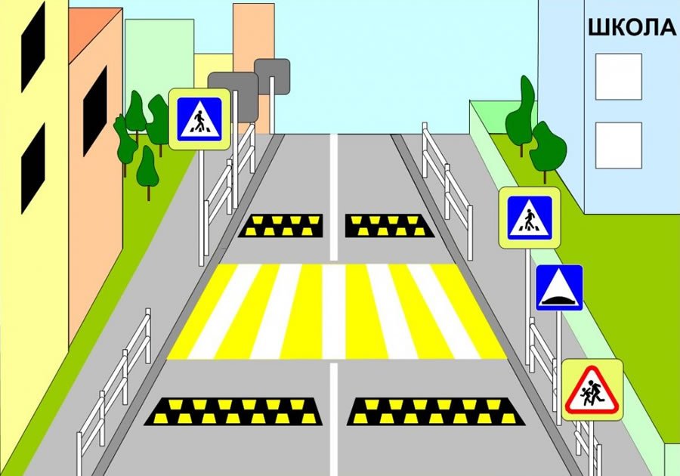
Правила дорожного движения должен знать каждый, и пешеход, и водитель.
-Ребята, а кто такой пешеход?
Правильно, это человек, переходящий проезжую часть пешком.
Ребята, а как называется
та часть улицы, по которой
ходят пешеходы? (тротуар)
Как называется часть улицы,
по которой едут автомобили?
(проезжая часть)

Slide 4
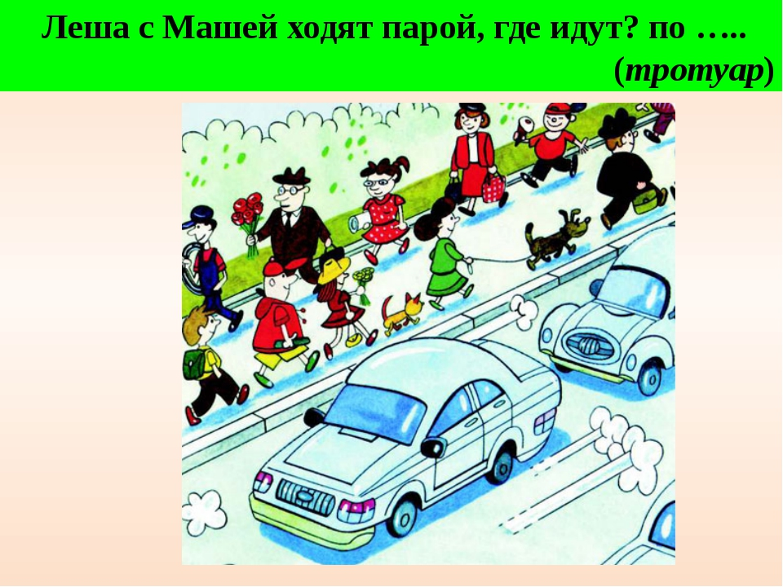
Какой стороны тротуара надо придерживаться?
(Правой стороны.)
А какие правила должен соблюдать пешеход, идущий по тротуару?
(Идти спокойно, не толкать никого, не затевать подвижных игр).
Правильно ребята, нужно помнить, что для игр предназначен не тротуар, а спортивная площадка.
Молодцы!

Slide 5
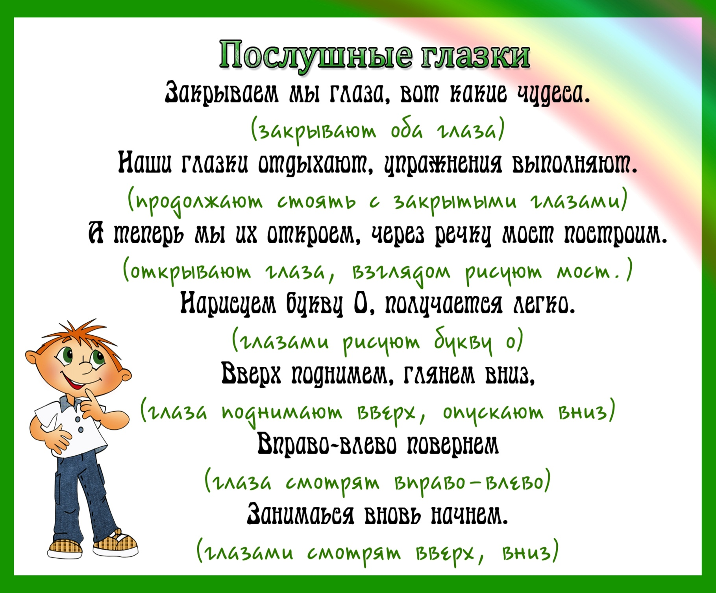

Slide 6
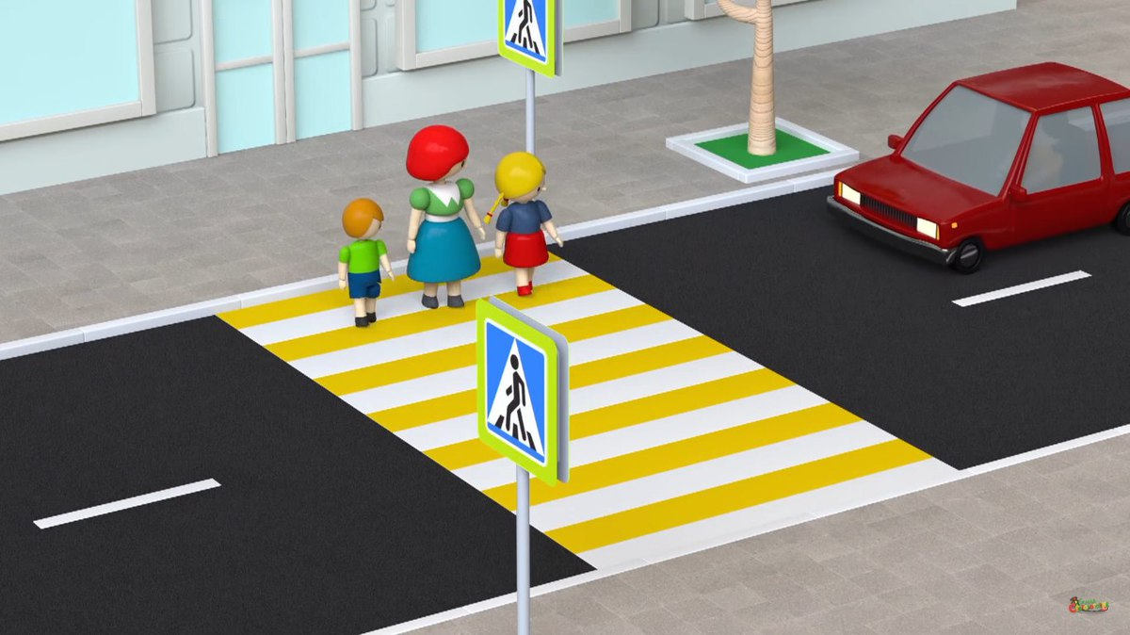
Давайте вспомним ребята, какие правила нужно соблюдать при переходе проезжей части по нерегулируемому пешеходному переходу.
Прежде чем переходить проезжую часть, нужно посмотреть налево, затем направо, убедиться в том, что ничего не препятствует переходу проезжей части, то есть нет приближающихся автомобилей).
Правильно, молодцы!
Подходя к пешеходному переходу, прежде, надо убедиться, что транспортные средства остановились, тем самым пропускают вас.

Slide 7
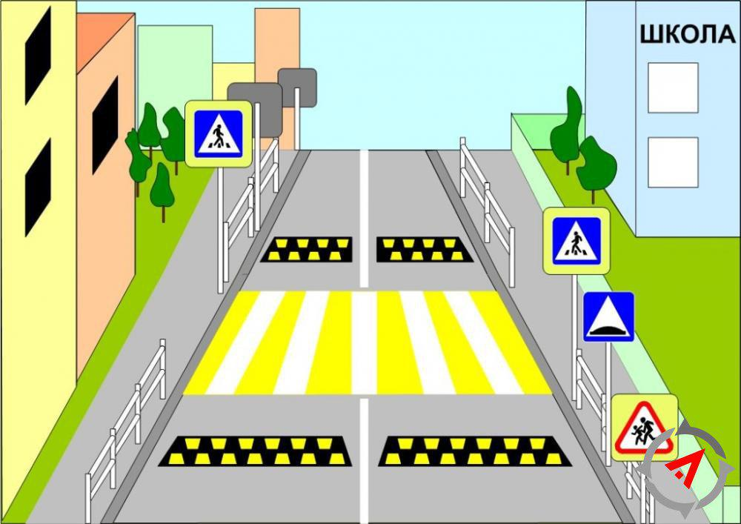
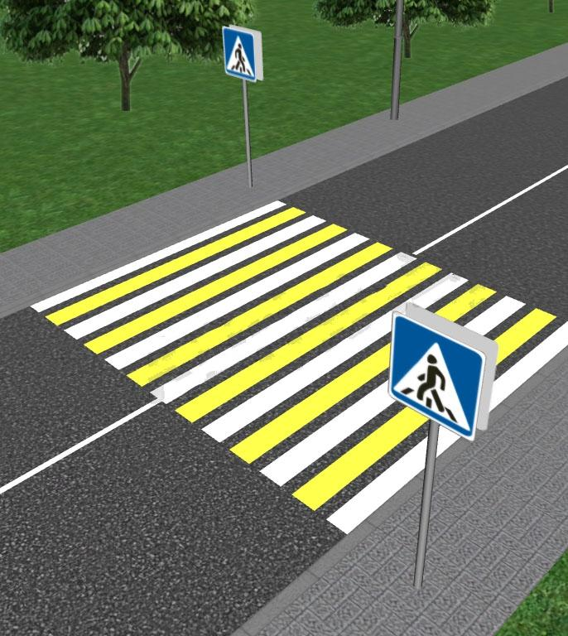
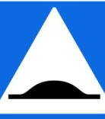
Отправляемся дальше, посмотрите ребята, на картинки и скажите, что у них общего и чем они отличаются? (общее – дорожный знак «Пешеходный переход», дорожная разметка, а отличия – на первой картинке имеется ещё один дорожный знак. Молодцы!

Slide 8

Ребята, а этот знак может
кто-то из вас видел?
А что он обозначает, как вы думаете?
Знак этот называется –
«Искусственная неровность» или
лежачий полицейский.
А почему он так называется?
На знаке изображена
возвышенность на дороге или бугор. Это знак, который охраняет опасный участок дороги и днем и ночью. Располагается он там, где водитель должен снизить скорость в любом случае.
А почему ребята, как вы думаете? А около нашего детского сада вы его видели?
Проезд по искусственной неровности на большой скорости, будет небезопасным для самого водителя, и также может привести к поломке автомобиля.

Slide 9


Slide 10

А теперь ребята, я вам, предлагаю стать инспекторами дорожного движения.

Slide 11
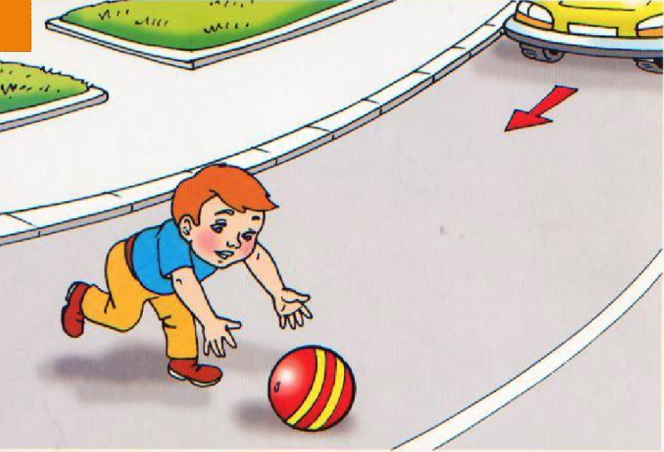
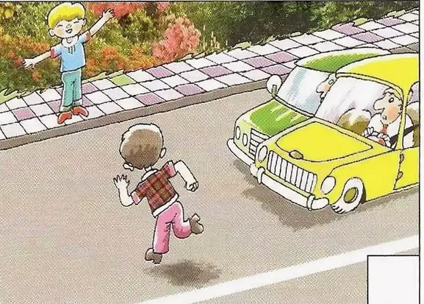
Посмотрите на картинки и определите, нарушения дорожной ситуации.
1.Мальчик выбегает на
проезжую часть,
погнавшись за мячом.
2. Мальчик перебегает
проезжую часть в
неположенном месте,
потому что его внимание
привлекли друзья на другой
стороне дороги.

Slide 12
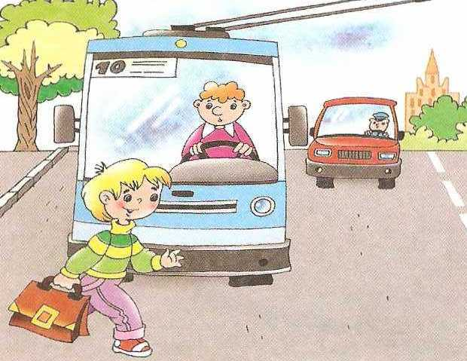
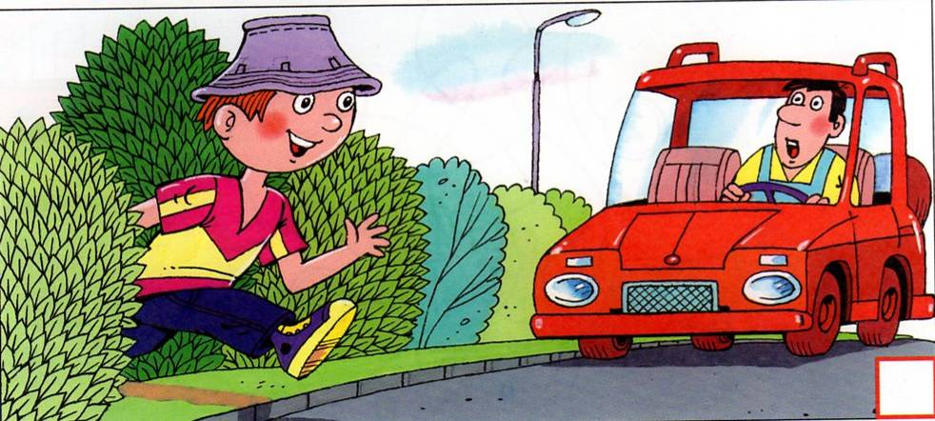
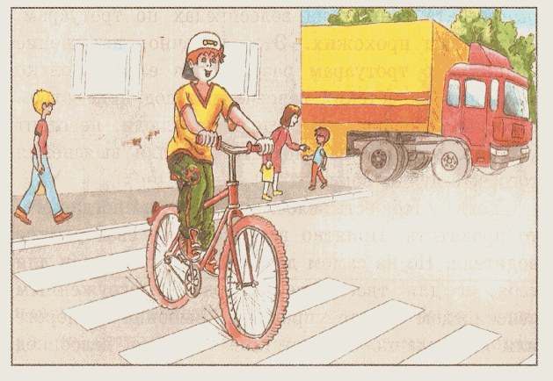
3. Выходя на проезжую часть, ребенок часто не подозревает, что за одной машиной может быть скрыта другая.
4. Дети выбегают на
проезжую часть из-за кустарника.
5. Мальчик совершает
наземный переход на велосипеде.
Молодцы ребята,
справились с заданием.

Slide 13
-Ребята, давайте еще раз повторим: -
-Прежде чем переходить проезжую
часть, нужно сначала посмотреть
налево, затем направо,
убедиться в том,
что ничего не препятствует
переходу проезжей части,
то есть нет приближающихся
машин.
- Подходя к пешеходному
переходу, прежде, надо
убедиться, что
транспортные средства
остановились, тем самым
пропускают вас.

Slide 14
Сегодня ребята, мы повторили с вами некоторые правила дорожного движения. Это всегда необходимо помнить и знать.
И напоследок, послушайте, вот такое стихотворение:
Чтоб аварий избегать.
Надо строго соблюдать
Правила движения
И нормы поведения.
Вы запомните, друзья.
На дороге нам нельзя
Бегать, прыгать
и скакать
И с мячом в футбол
играть.
И не думайте напрасно.
Что здесь вовсе
не опасно.
Изучайте понемногу, как переходить дорогу.

Slide 15

До свидания ребята!
До скорой встречи!

